Slide 1
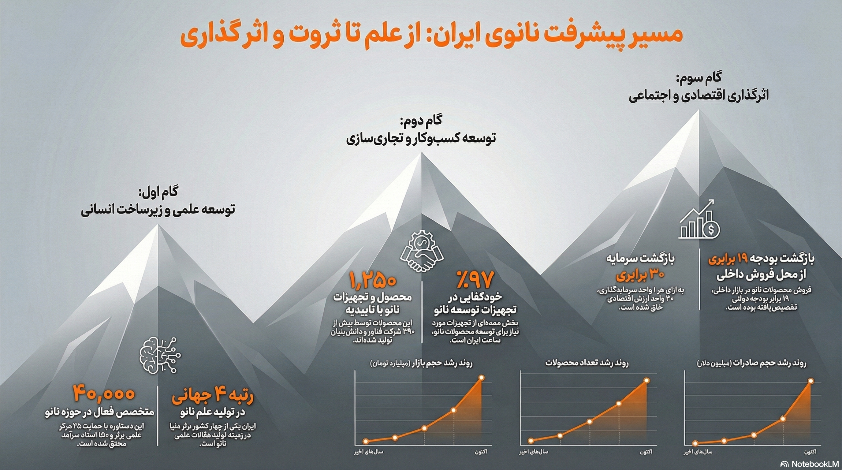

Slide 2
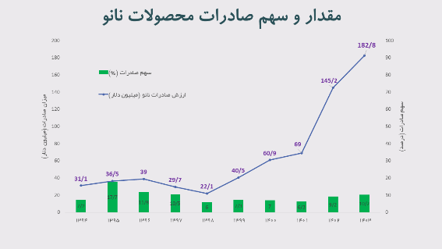
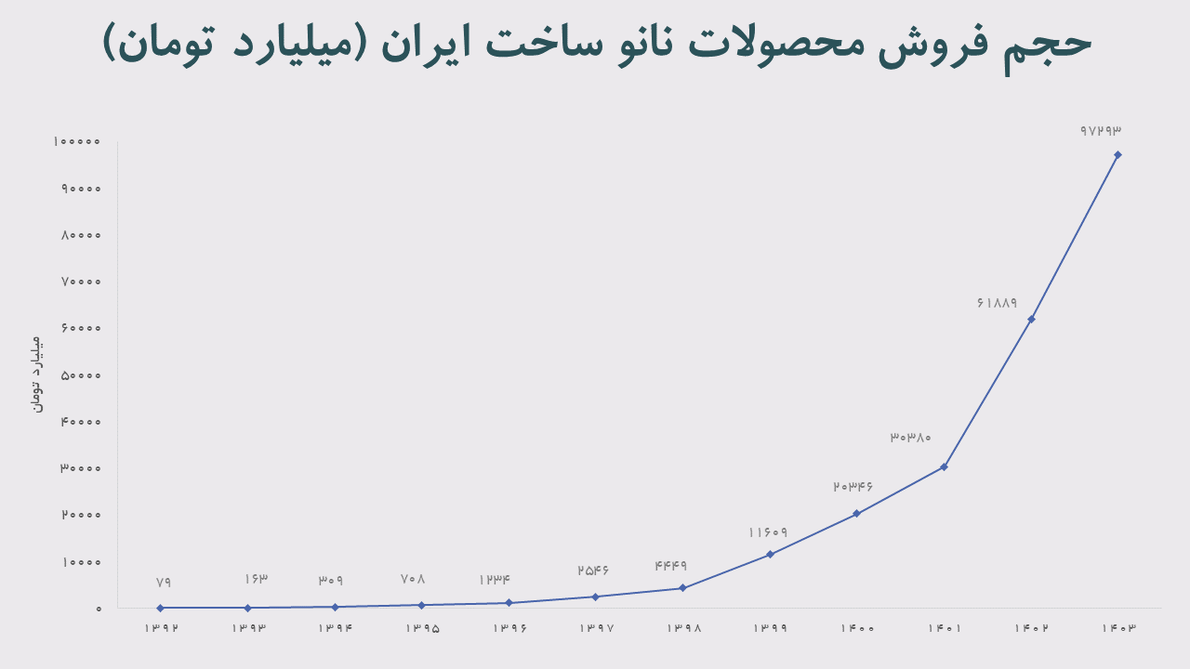
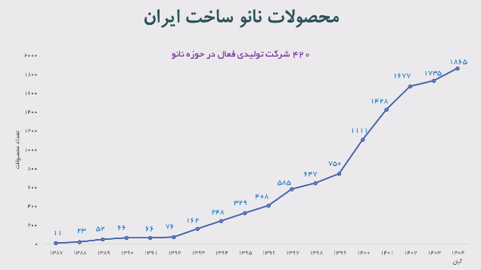
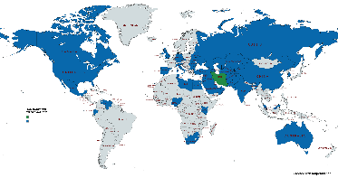
سه گام راهبردی پیشرفت نانو در ایران
گام سوم
اثرگذاری اقتصادی و اجتماعی
گام دوم
توسعه کسب و کار و تجاری سازی
بازگشت بودجه 14 برابری
از محل مالیات بر ارزش افزوده محصولات نانو
گام اول
توسعه علمی و زیرساخت انسانی
صرفه جویی ارزی8 برابری
از محل داخلی سازی چند محصول وارداتی
رتبــه 4 جهــان درتدوین استانداردهای بین المللی
با تدوین 12 استاندارد بین المللی و 183 استاندارد ملی
رتبــه 6 جهــان در انتشار مقالات علمی
45/000 محقق دانشگاهی فعال در آموزش و پژوهش فناوری نانو
آشناسازی و فعالیت
2/000/000 دانش آموز با فناوری نانو
63 کشور مقاصد صادراتی

